Slide 1
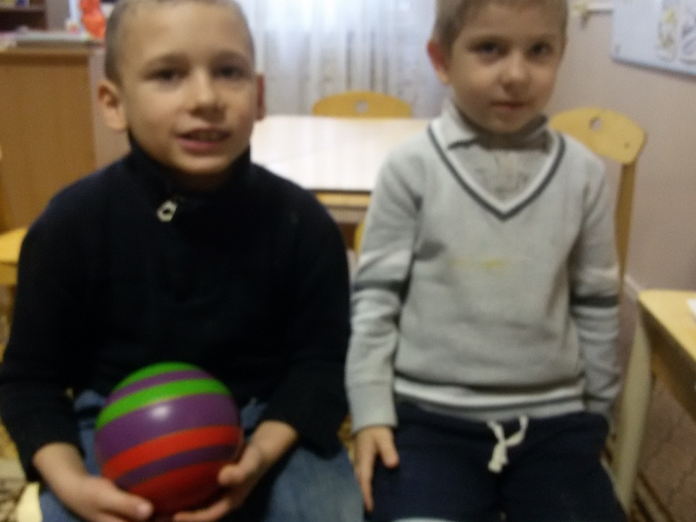
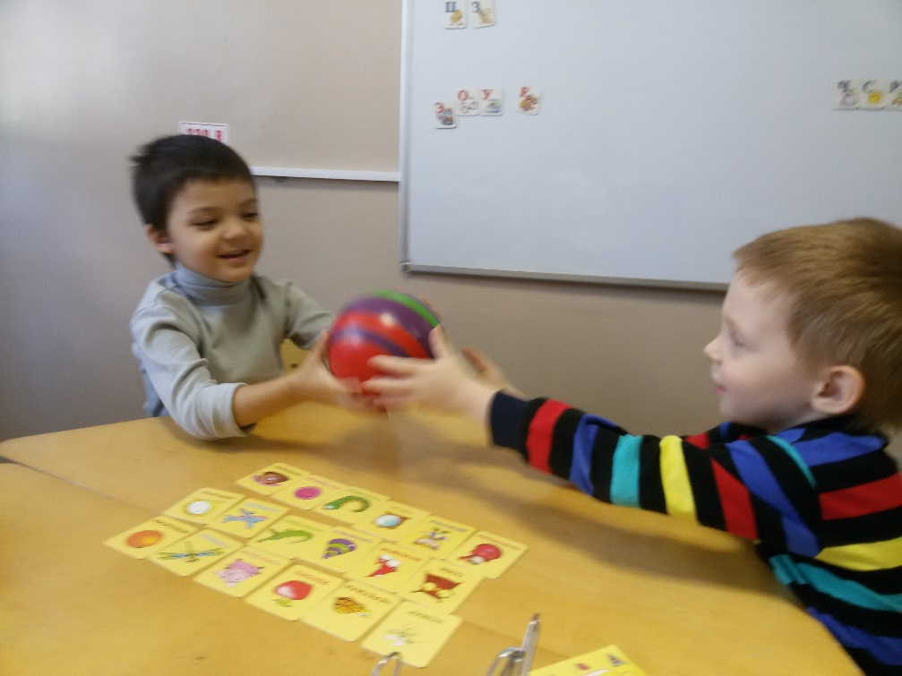
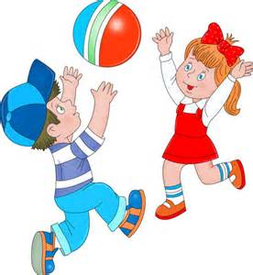
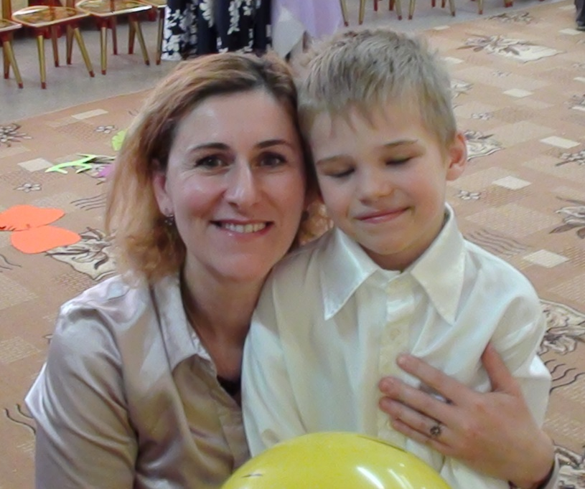
Игротерапия в логопедии
Логопед
Карлсен Марианна Владимировна

Slide 2
ИГРЫ С ДЕТЬМИ НАПРАВЛЕНЫ НА :
Формирование правильного звукопроизношения.
Развитие артикуляционных движений.
Развитие слухового внимания и восприятия.
Совершенствование грамматического строя речи.
Обогащение словарного запаса.
Развитие мелкой моторики.
Развитие связной речи.

Slide 3

Речевые дидактические игры, разделенные на шесть основных групп:
фонетические игры
лексические игры
грамматические игры
графические игры
игры, развивающие связную речь
игры для развития мышц пальцев рук

Slide 4
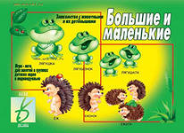

Лексические игры
Развивают и обогащают словарь
(предметный, глагольный, словарь признаков).
Обогащают речь антонимами и синонимами.
Формируют использование в речи обобщающих значений.
Закрепляют умение группировать предметы по признакам их соотнесенности.
Формируют доступные родовые и видовые обобщающие понятия.

Slide 5
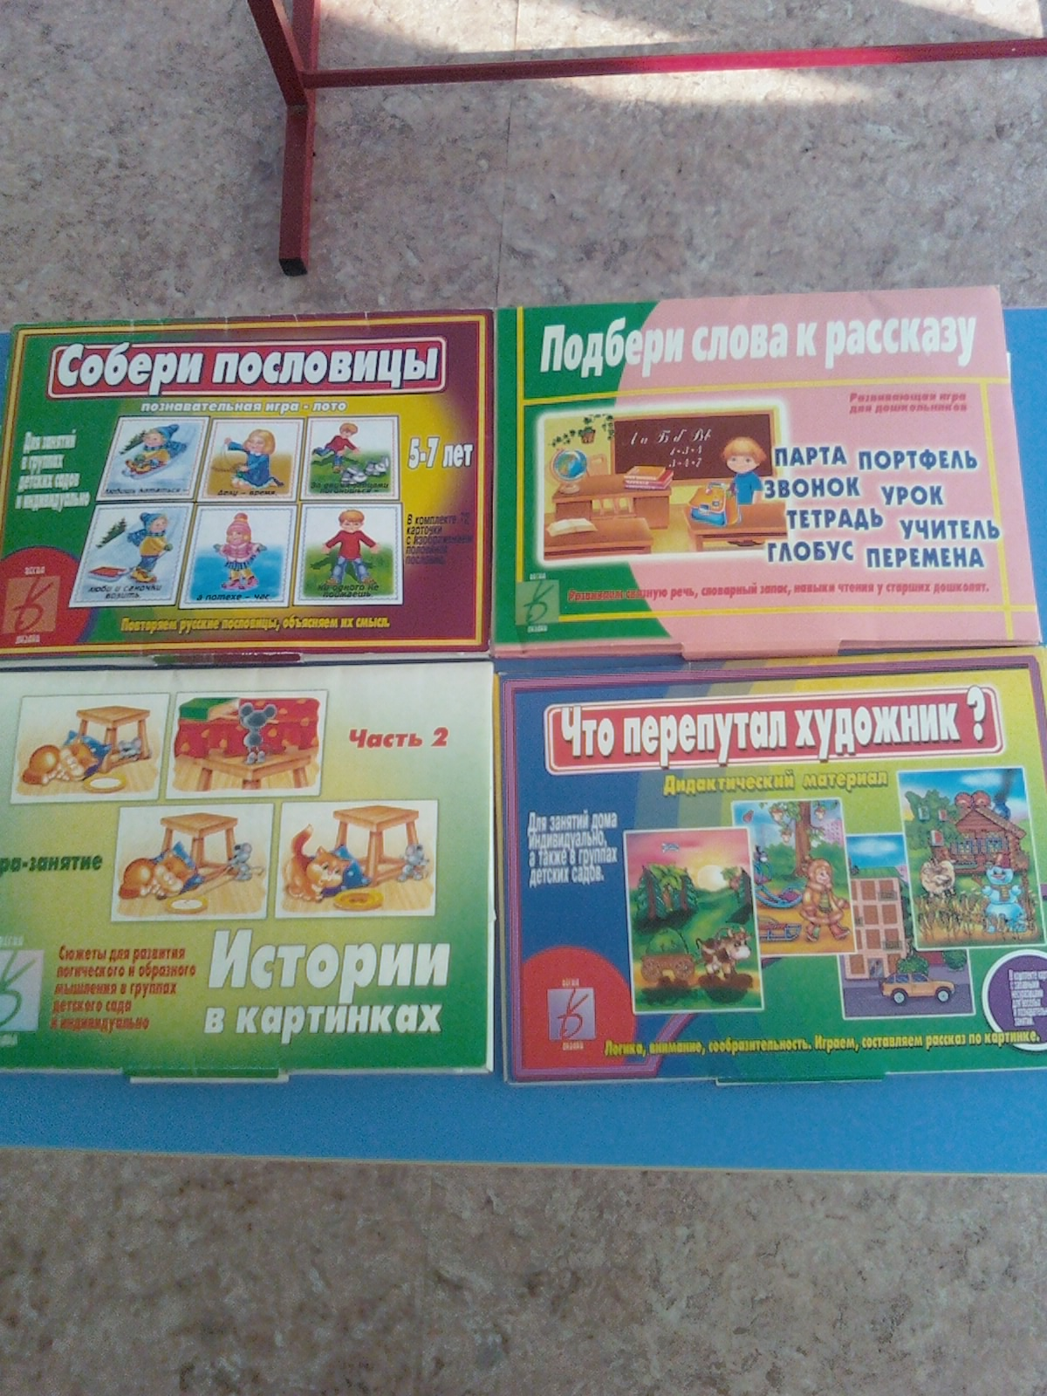
Игры, развивающие связную речь:
Воспитывают активное произвольное внимание к речи.
Развивают умение вслушиваться в обращенную речь.
Закрепляю умение отвечать на вопросы кратко и полно.
Совершенствуют умение «оречевлять» игровую ситуацию.

Slide 6
На своих занятиях я использую игры, которые предложили Т.А. Воробьёва и О.И Крупенчук, С.В. Исханова. Дети с удовольствием играют и развиваются. Игры помогают разнообразить виды деятельности на занятиях, развивают общую и мелкую моторику, обогащают словарный запас, активизируют внимание.
Игры с мячом любят гиперактивные детям, т.к. происходит выплеск эмоций.

Slide 7





Slide 8


Slide 9
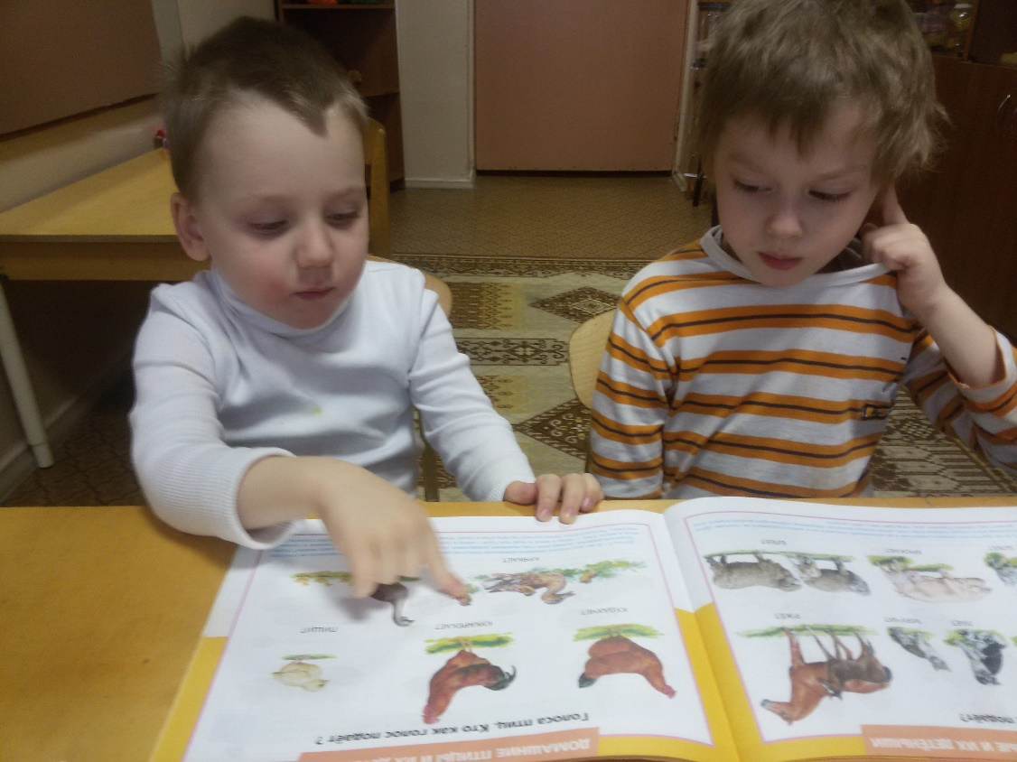
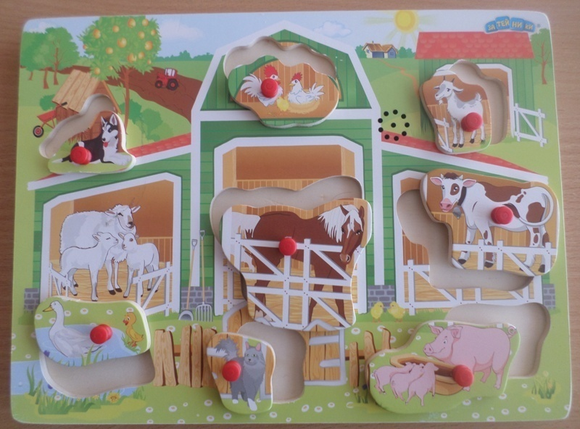
Игра: « КТО КАК РАЗГОВАРИВАЕТ?»
Корова –
Лошадь –
Собака –
Кошка –
Тигр –
Волк –
Овца –
Свинья -

Slide 10
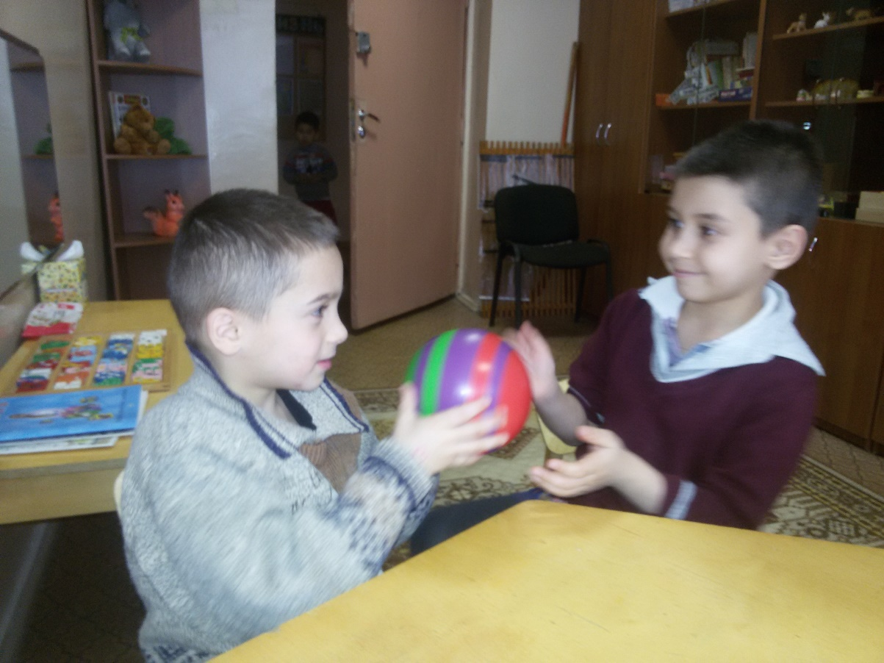
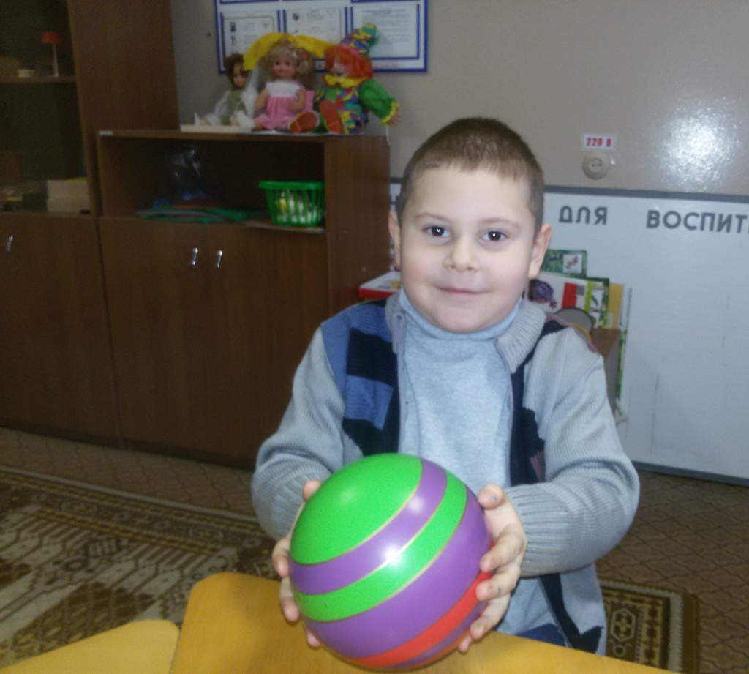
МЯЧ ПЕРЕДАВАЙ – СЛОВО НАЗЫВАЙ

Slide 11
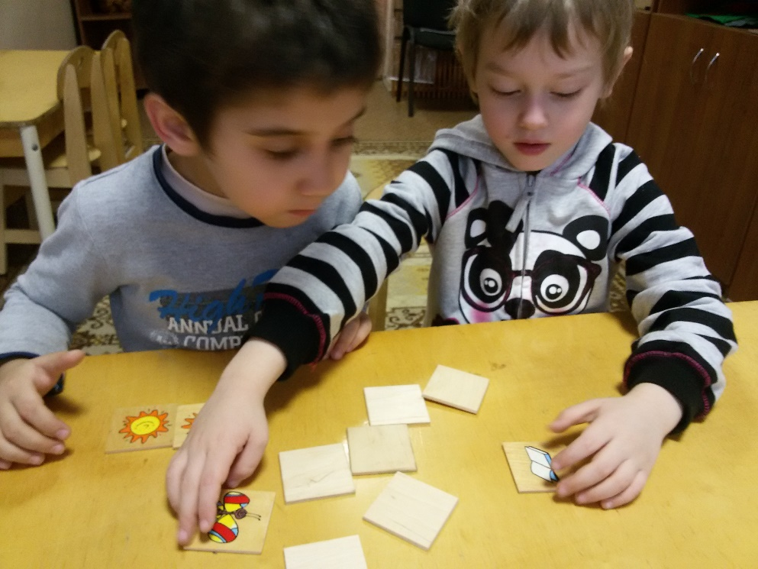
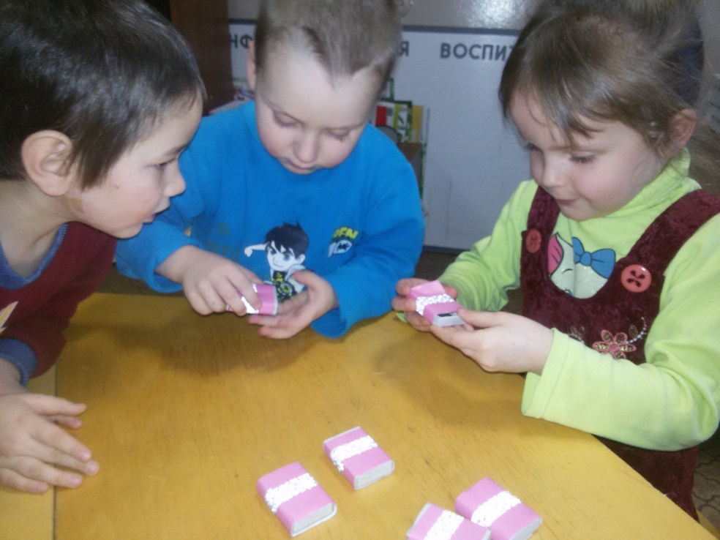
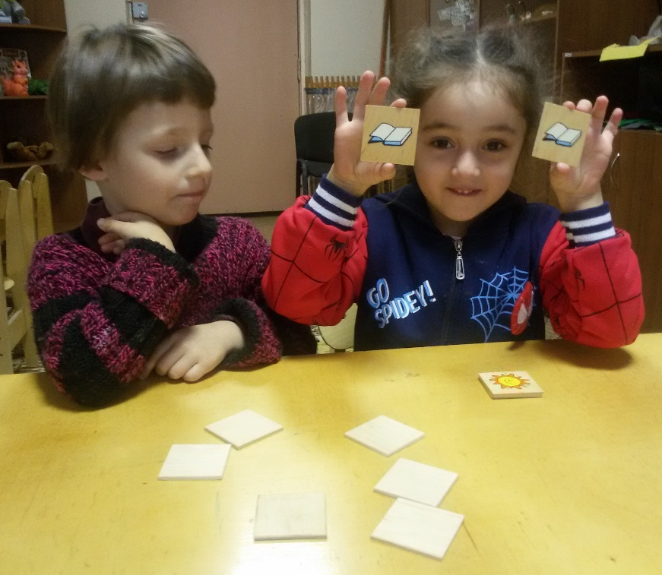
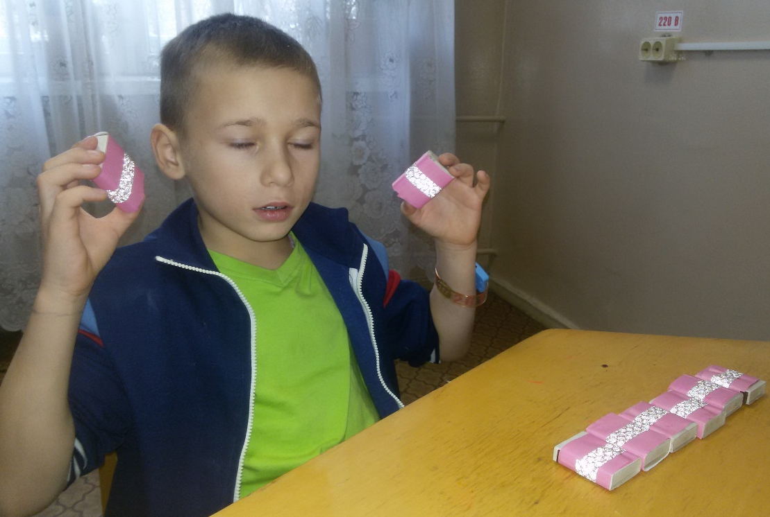
Игра: «Найди пару»

Slide 12
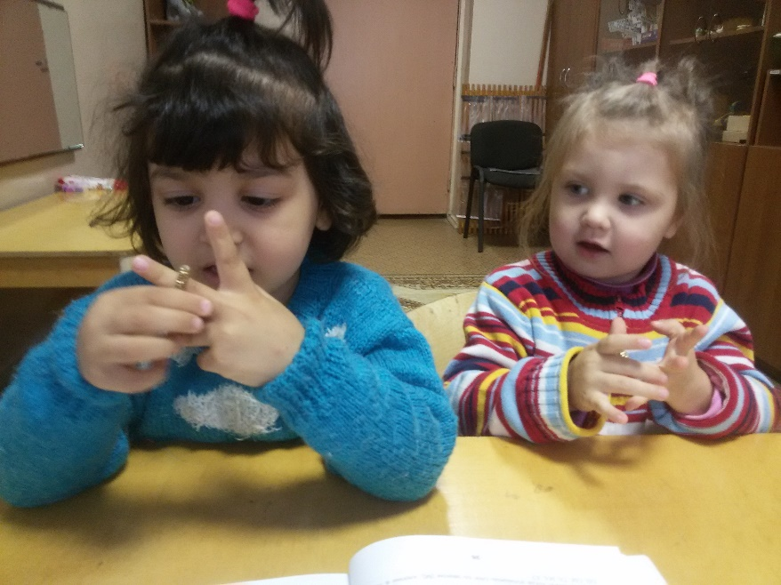
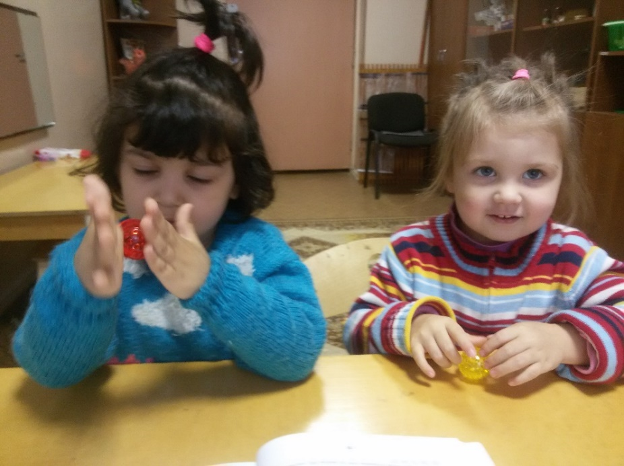
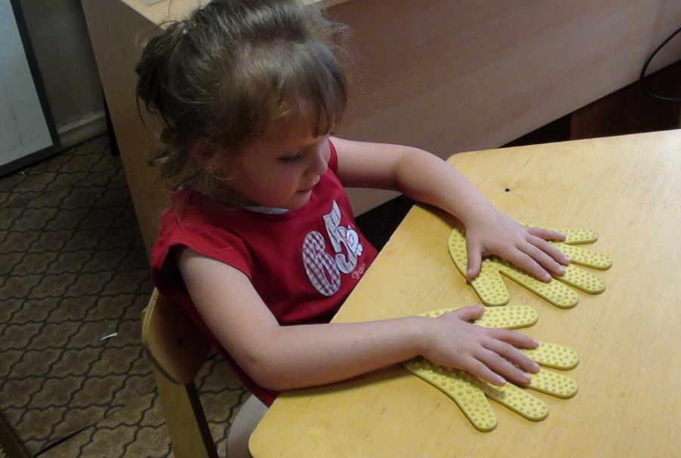
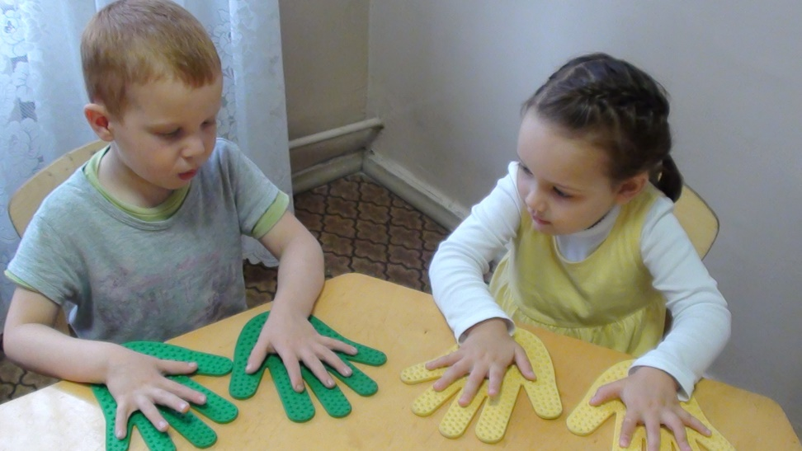
Разминаем пальчики и ладошки
ЛАДОШКИ СО ЗВУКАМИ

Slide 13
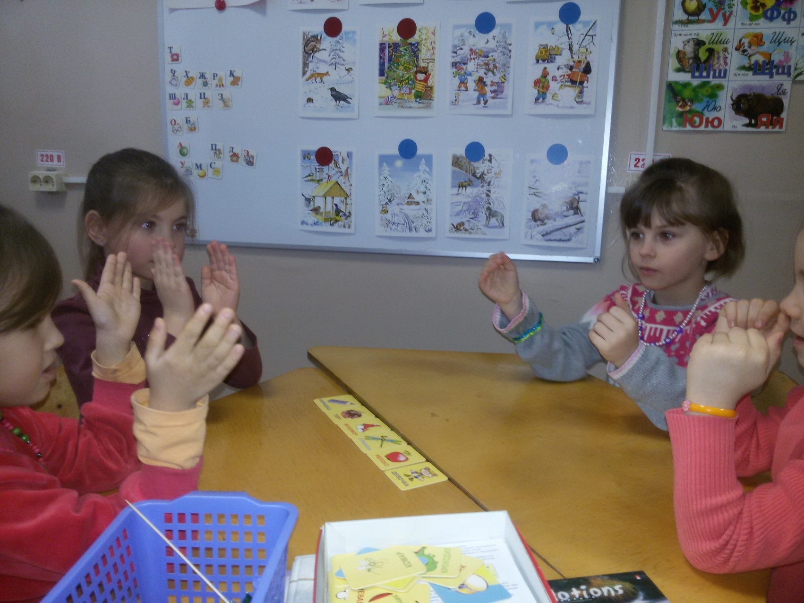
«ВСТРЕЧУ СЛОВО НА ДОРОГЕ –
РАЗОБЬЮ ЕГО НА СЛОГИ»
Кот
Пила
Юла буратино
Вода вареники
Зебра
Молоко
Ракета
Хоровод
Капитан

Slide 14
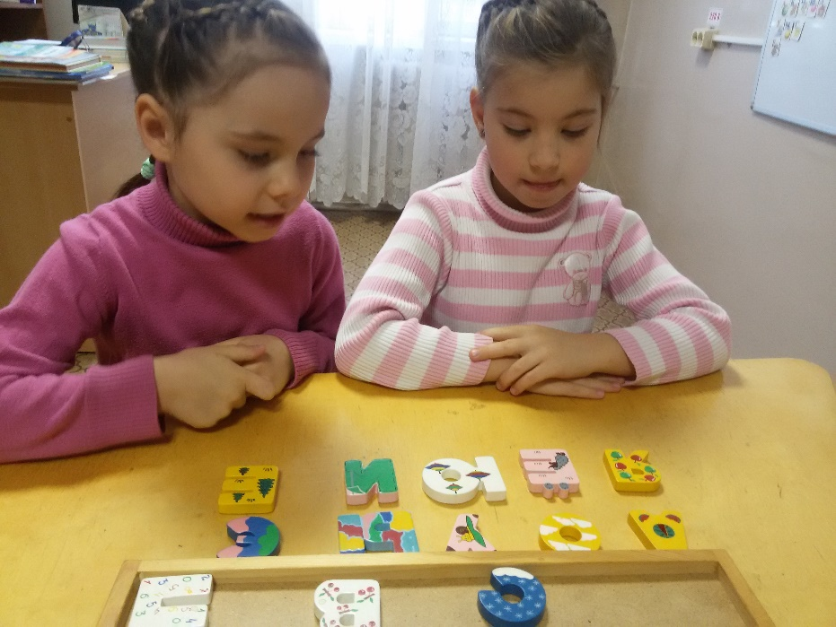
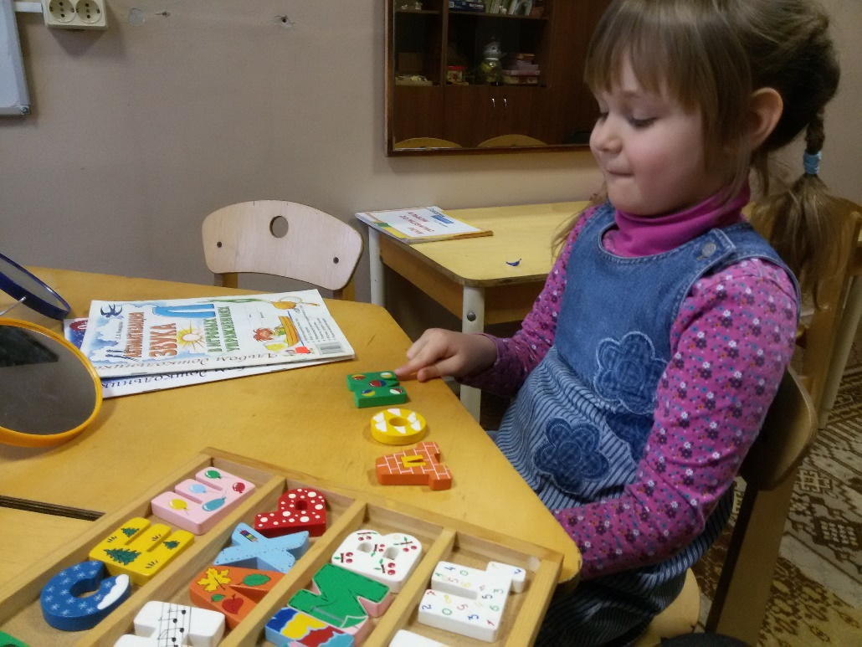
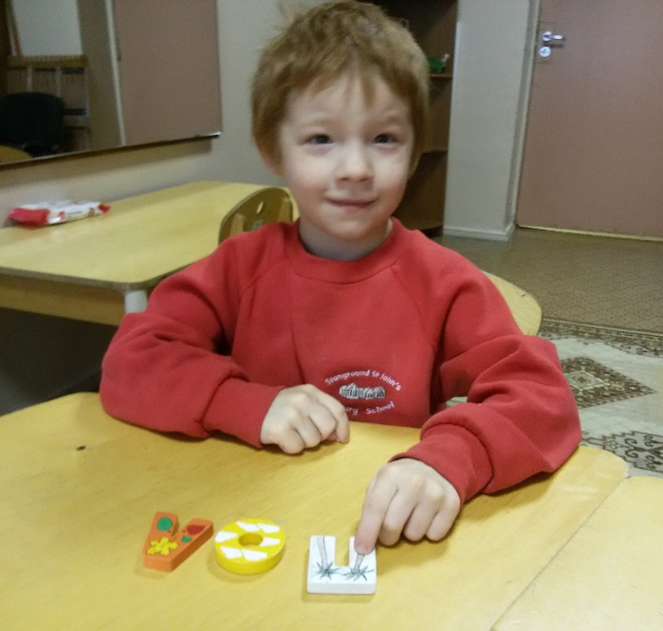
ИГРЫ С БУКВАМИ
СОСТАВЬ СЛОВО ИЗ БУКВ
СКОЛЬКО СЛОГОВ?
НАЗОВИ ГЛАСНЫЕ
НАЗОВИ ПЕРВЫЙ ЗВУК

Slide 15
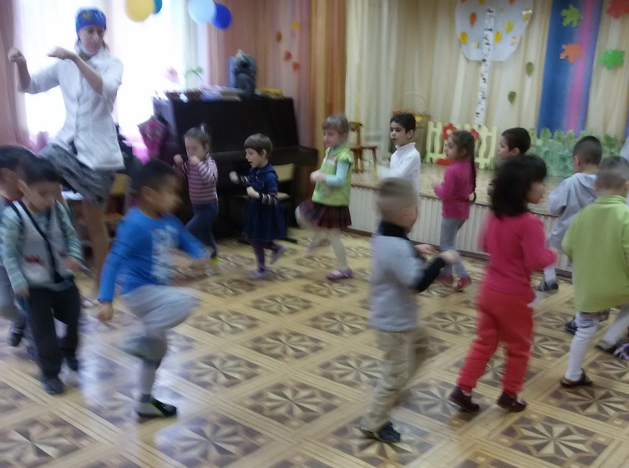
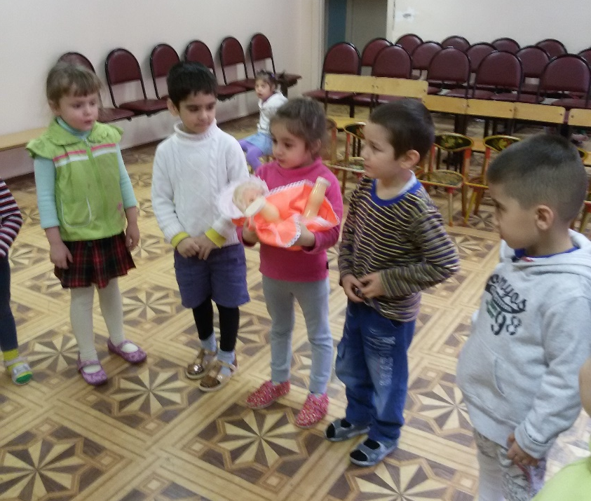
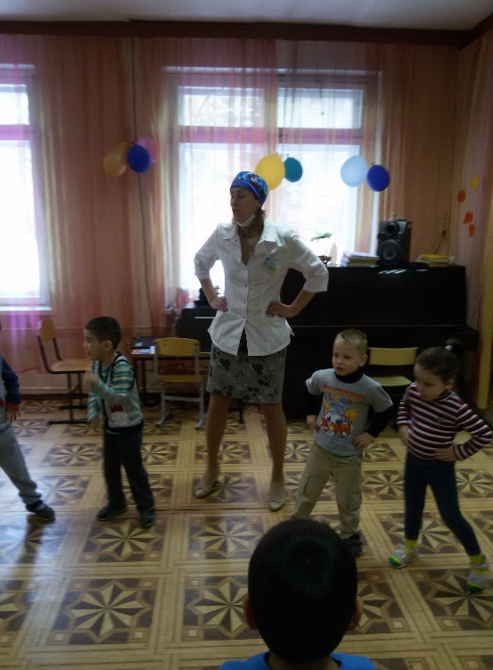
ЛОГОРИТМИКА. Дети под музыку выполняют задания
«Лошадка»
«Покачай- передай»

Slide 16
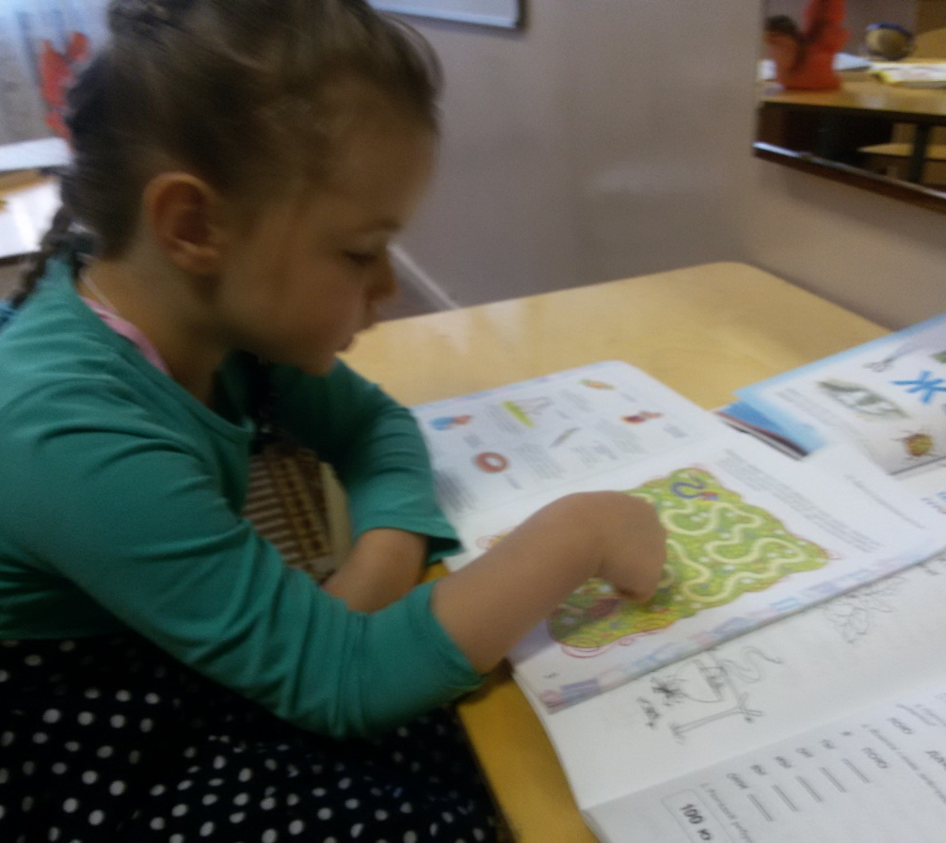
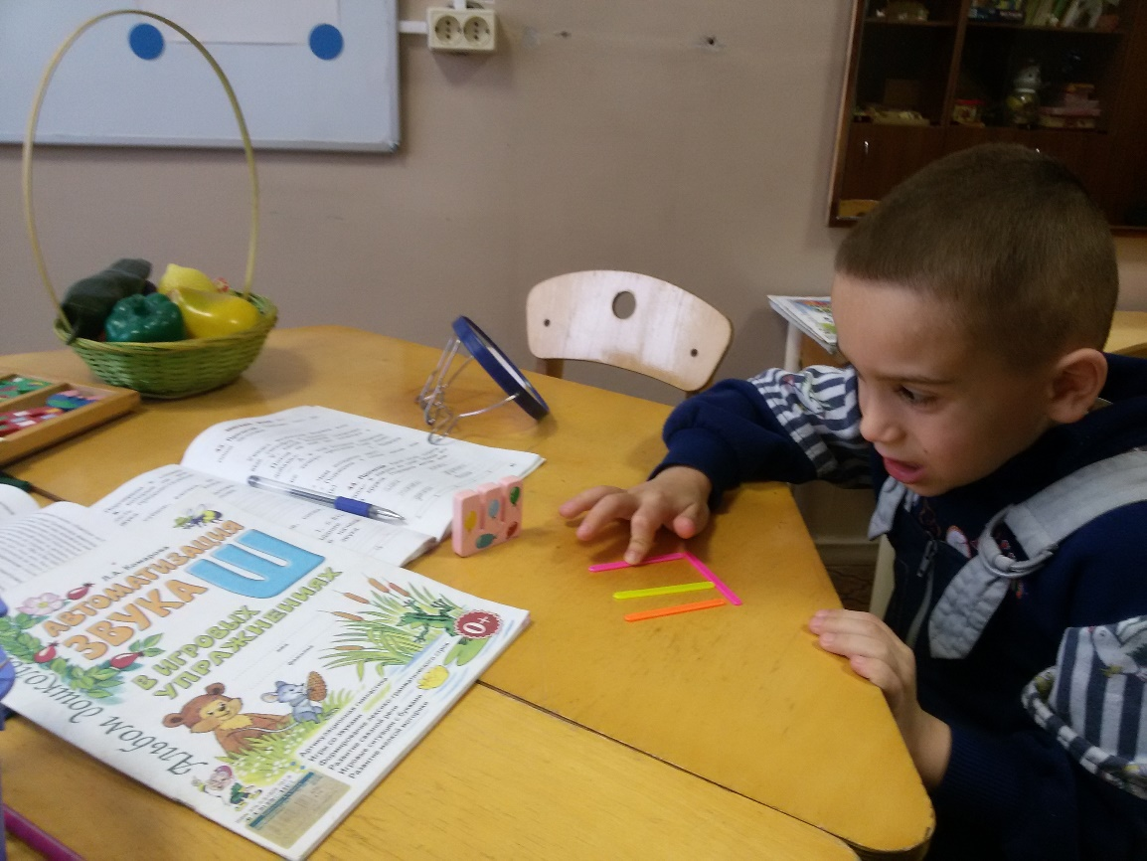
ИГРА:
«ЖУЖЖИМ,КАК ПЧЕЛА»
ИГРА:
«ШИПИМ, КАК ЗМЕЯ»

Slide 17
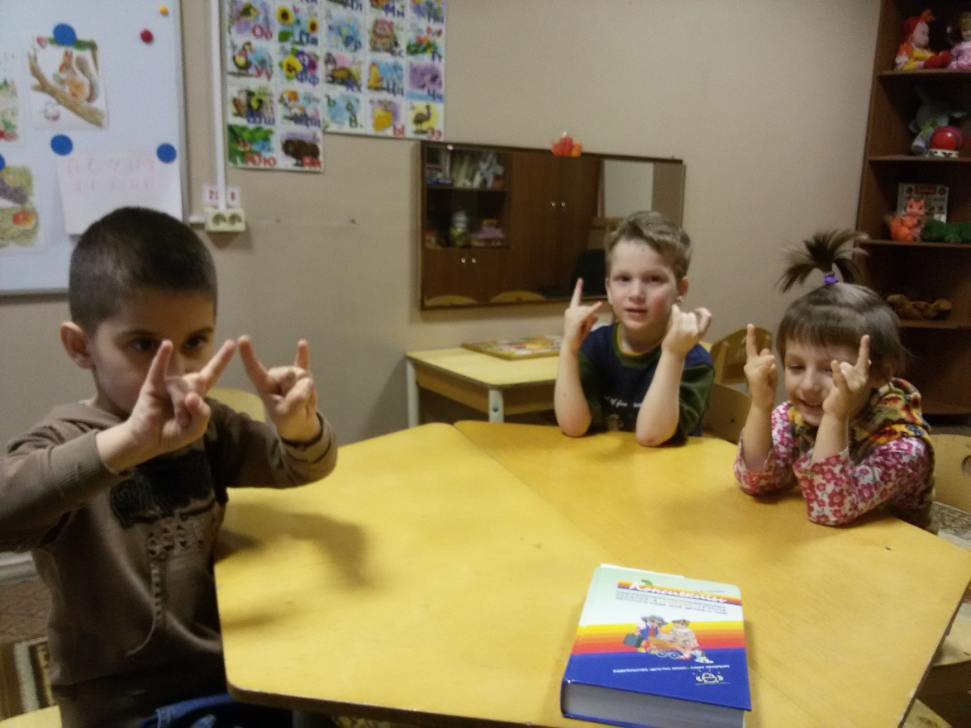
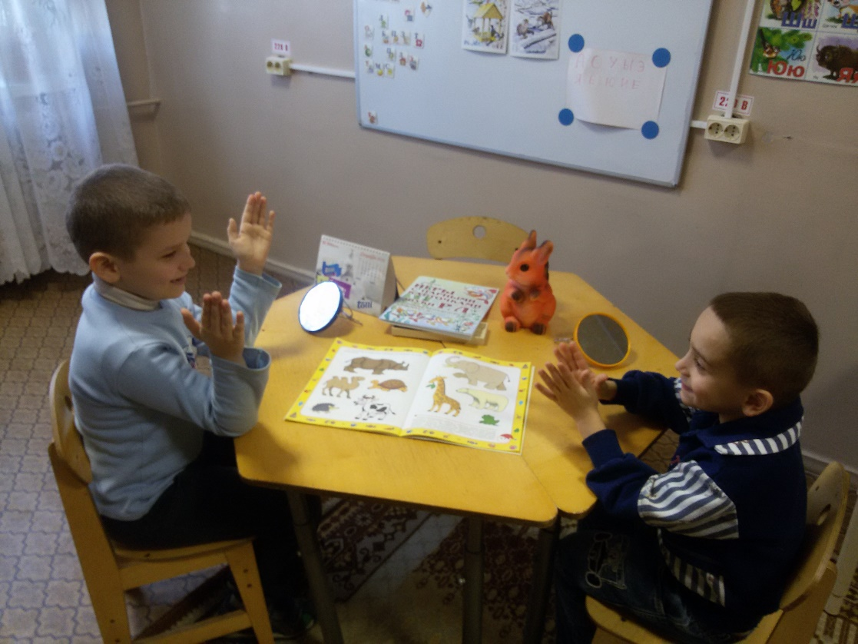
ПАЛЬЧИКОВАЯ
ИГРА:
«КОЗА-КОРОВА»
ИГРА: «ХЛОПНИ,
КОГДА УСЛЫШИШЬ ЗАДАННЫЙ ЗВУК»

Slide 18
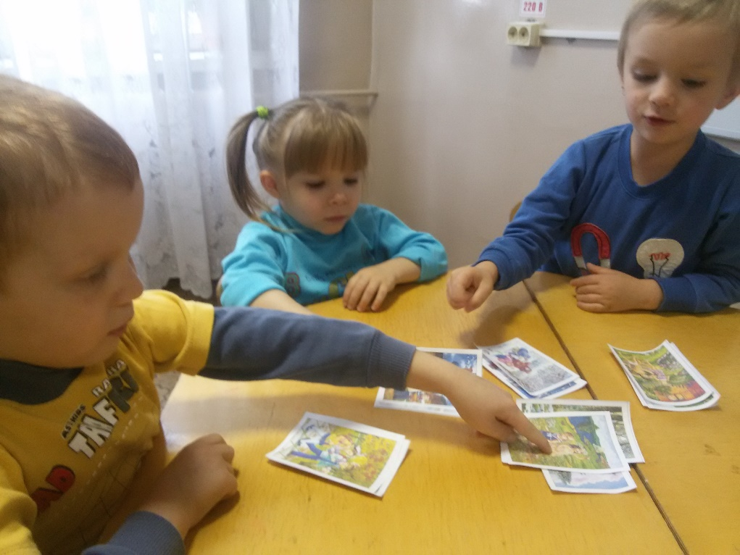
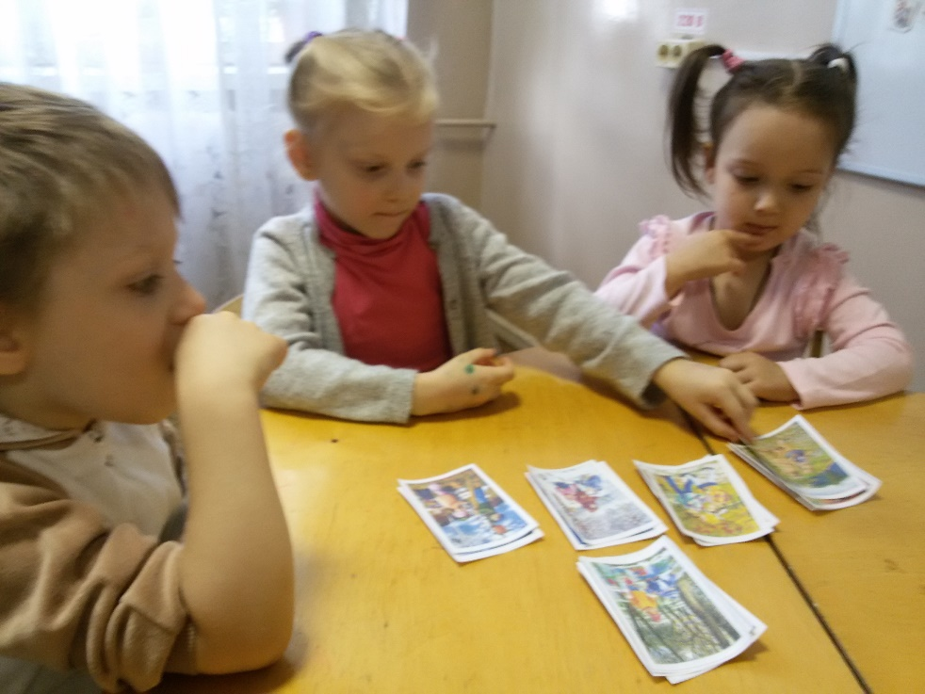
« ЧТО ПРОИСХОДИТ В ПРИРОДЕ?
(дождь - что делает?) - льёт
Солнце – что делает? –
Тучи – что делают?
Снег – что делает?
Капель –
Гром –
Молния –
Радуга –
Град -

Slide 19
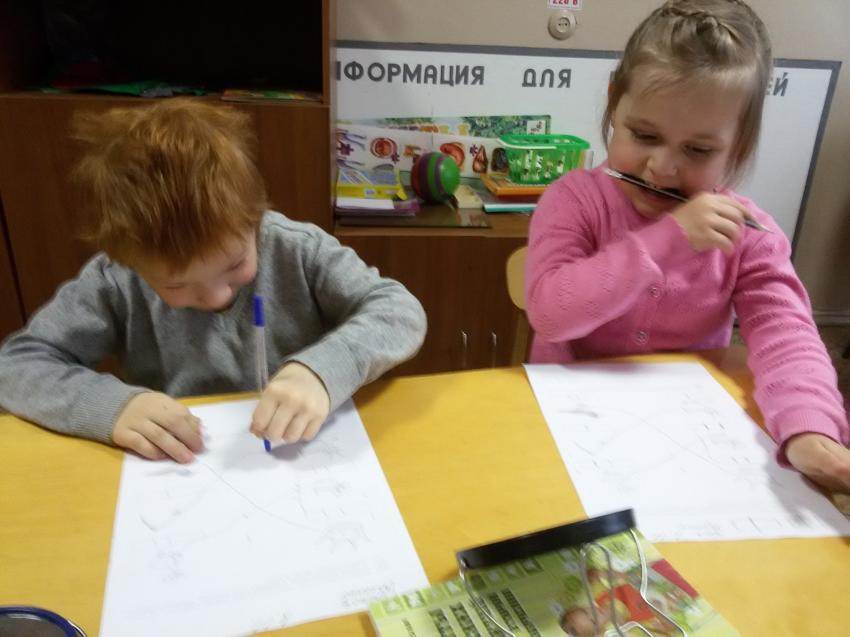
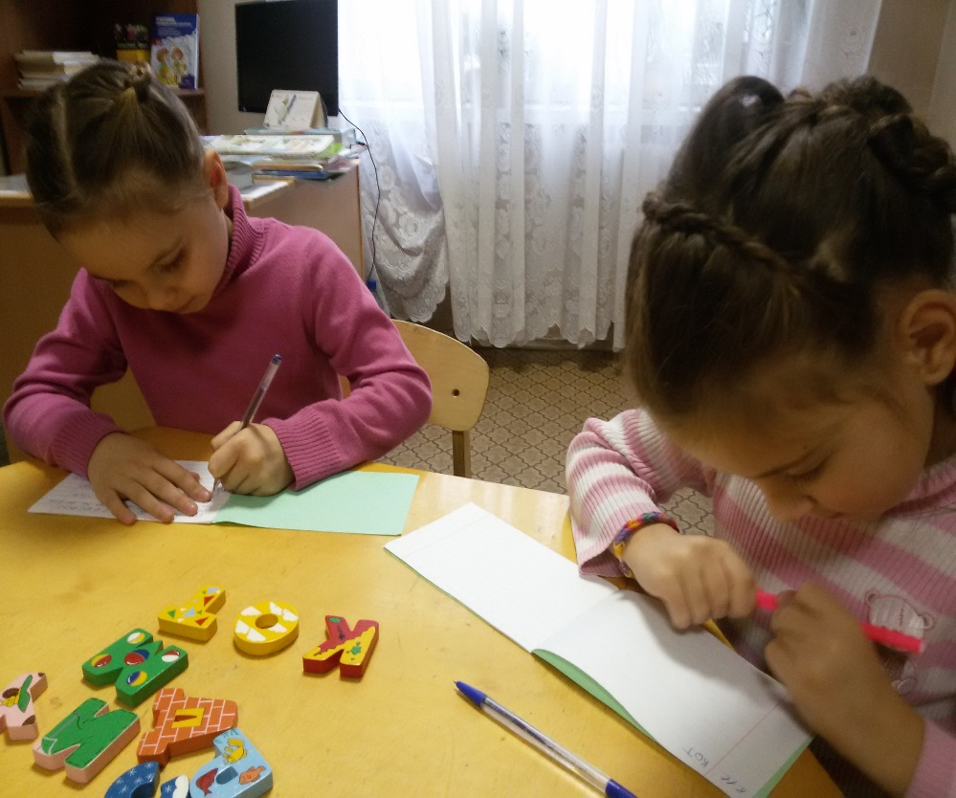
ИГРА:
«НАЙДИ ГЛАСНУЮ»
ИГРА: «СОЕДИНИ КАРТИНКИ
С ОДИНАКОВЫМ КОЛИЧЕСТВОМ СЛОГОВ»

Slide 20
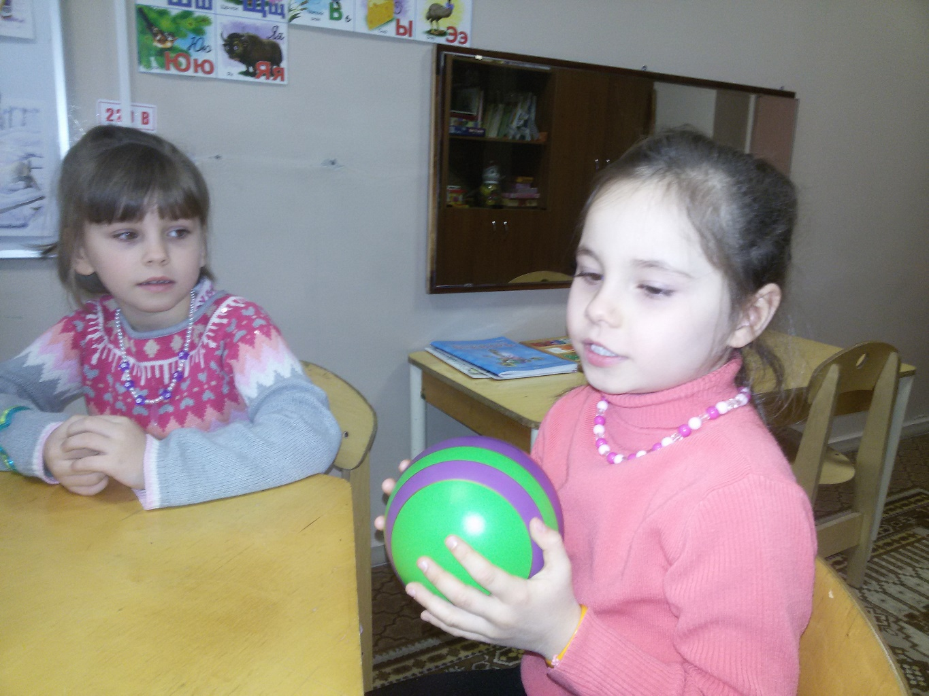
«СЛОГ ДА СЛОГ - И БУДЕТ СЛОВО, МЫ В ИГРУ СЫГРАЕМ СНОВА»
Кош-ка
Мыш-ка
лош-ка
Мош-ка
Суш-ка
Миш-ка
Нож-ка

Slide 21
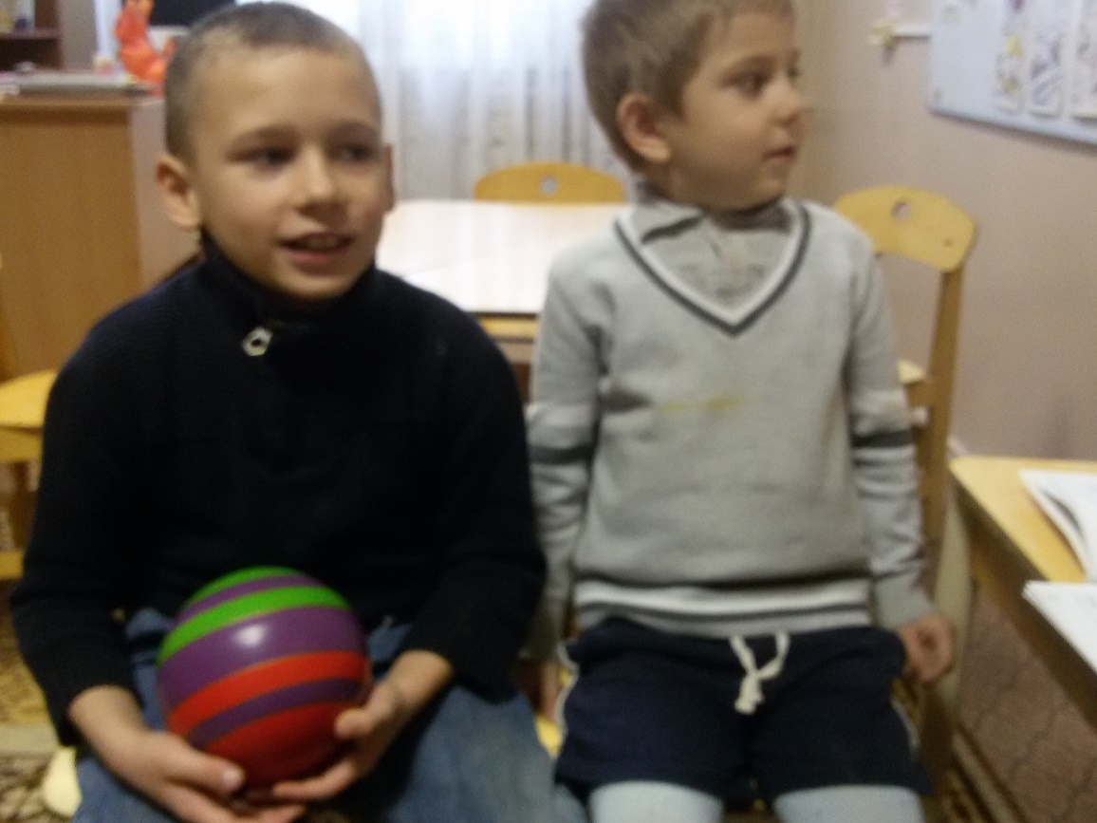
«МЯЧ ПОЙМАЙ – СЛОВО СОСТАВЛЯЙ»
П-о-л л-и-с-а
Т-о-к в-о-д-а
Д-о-м р-о-г-а
Р-а-к к-и-н-о
Л-е-с д-а-ч-а
М-о-х р-о-з-а

Slide 22
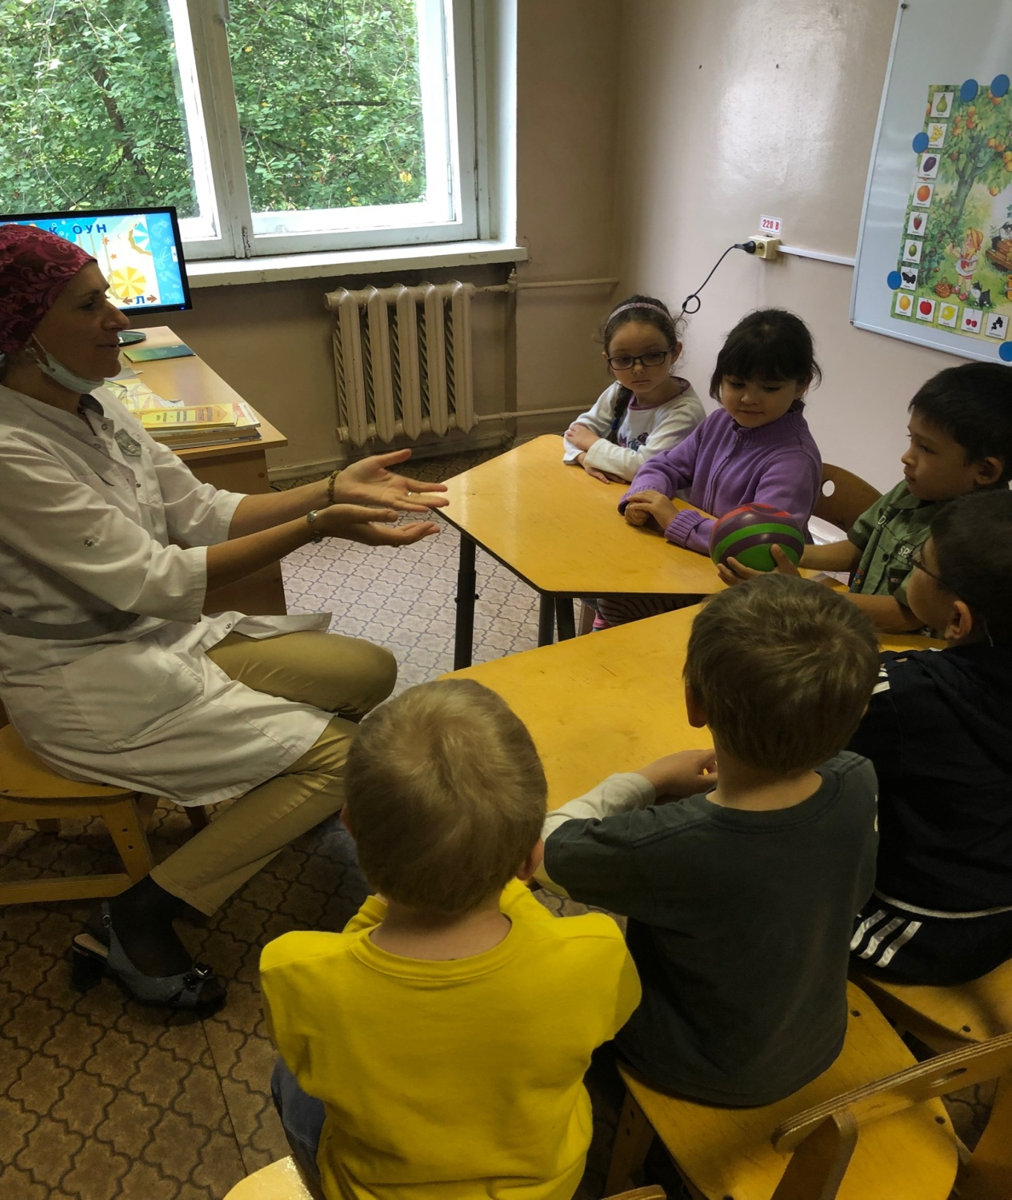
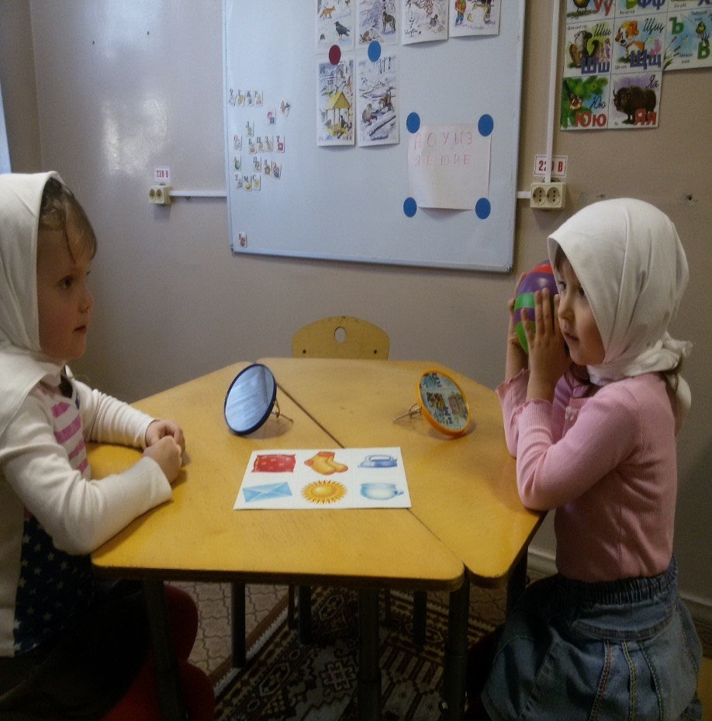
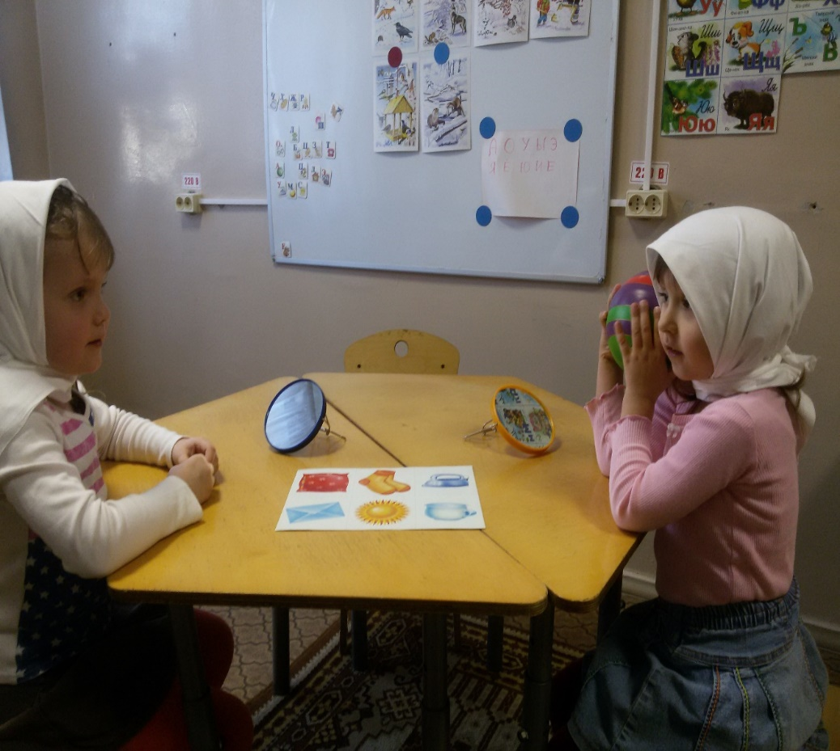
«СЛОВО ЭТО ИЗМЕНЯЙ, ИЗМЕНЯЯ – УДЛИНЯЙ»
Куст – кусты –кустики
Слон –слоны-слоники
Мост –мосты-мостики
Стол –столы-столики
Дом –дома-домики
Кот – коты-котики

Slide 23
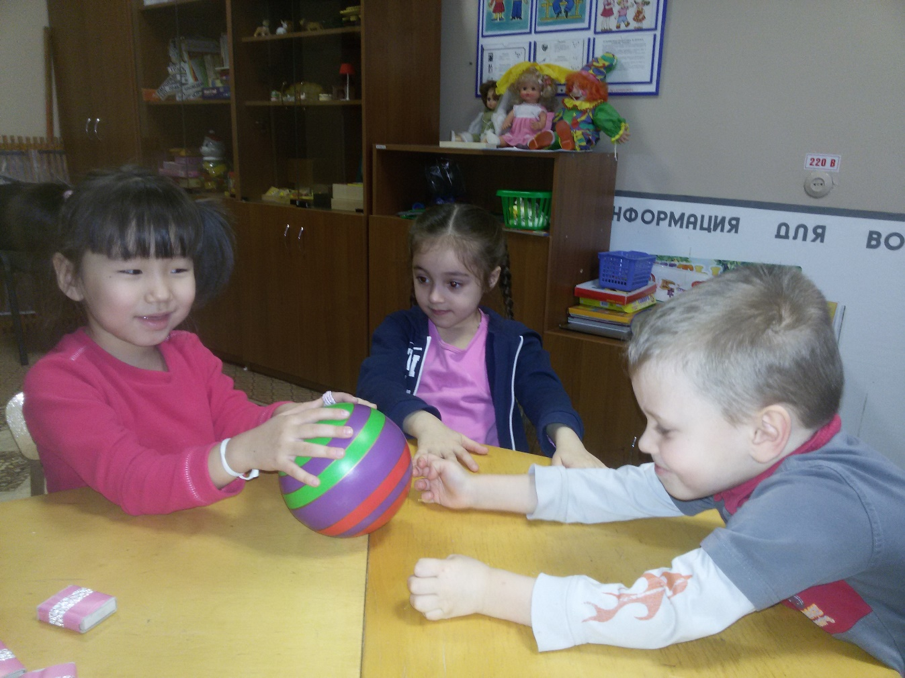
«ЛОГОПЕДУ МЯЧ БРОСАЙ , СЛОВА БЫСТРО НАЗЫВАЙ»
Фрукты ( яблоко, груша, банан, апельсин, мандарин)
Овощи
Ягоды
Цветы
Деревья
Домашние животные
Дикие животные
Домашние птицы
Зимующие птицы
Мебель
Посуда
Одежда
Обувь
Игрушки
Инструменты
Музыкальные инструменты
Транспорт

Slide 24
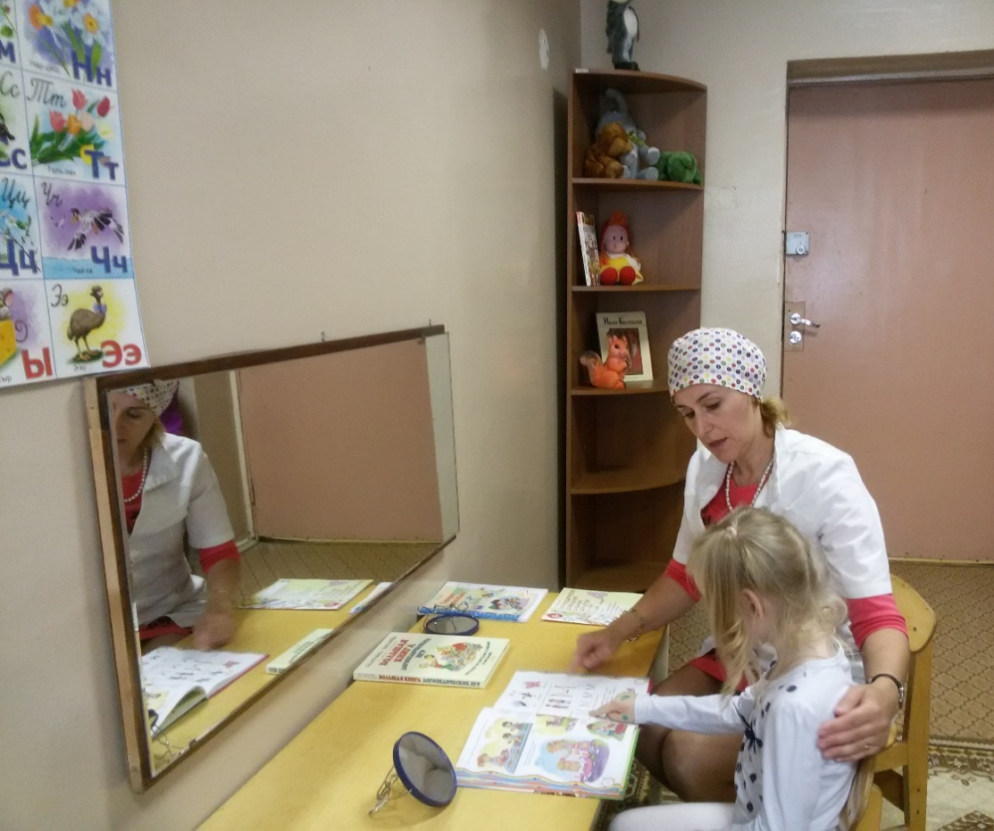
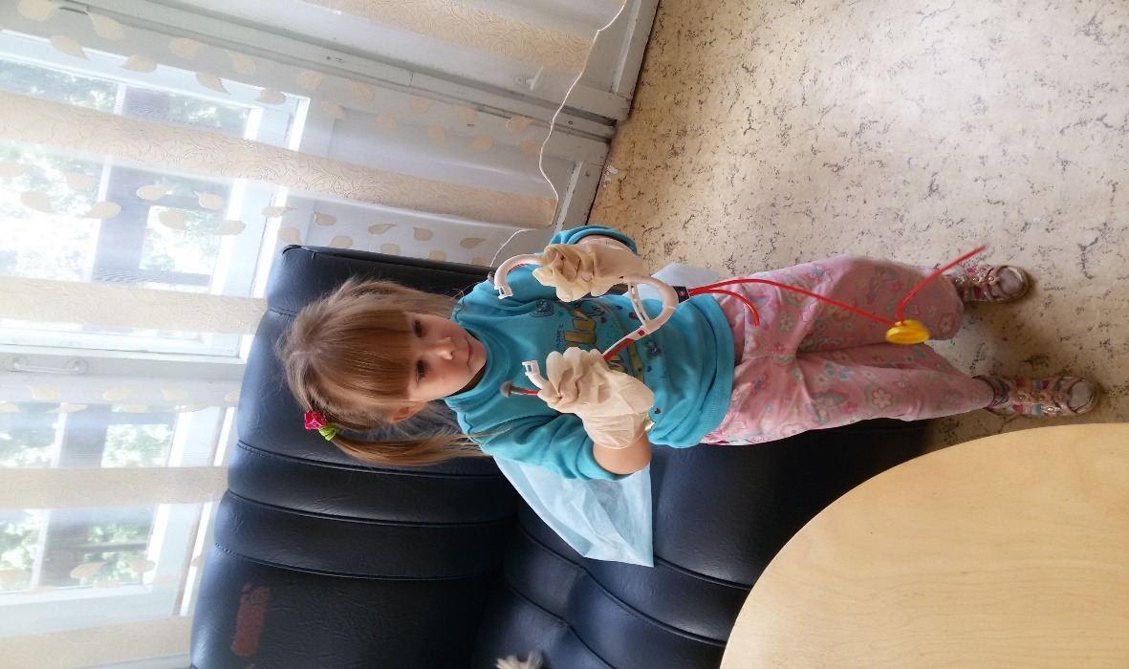
«КТО ЧЕМ ЗАНИМАЕТСЯ?»
Рисует -
Строит -
Варит -
Учит -
Пишет -
Играет -
Красит -
Пасёт -
Продаёт -
Стрижёт -
Учит красиво разговаривать -

Slide 25
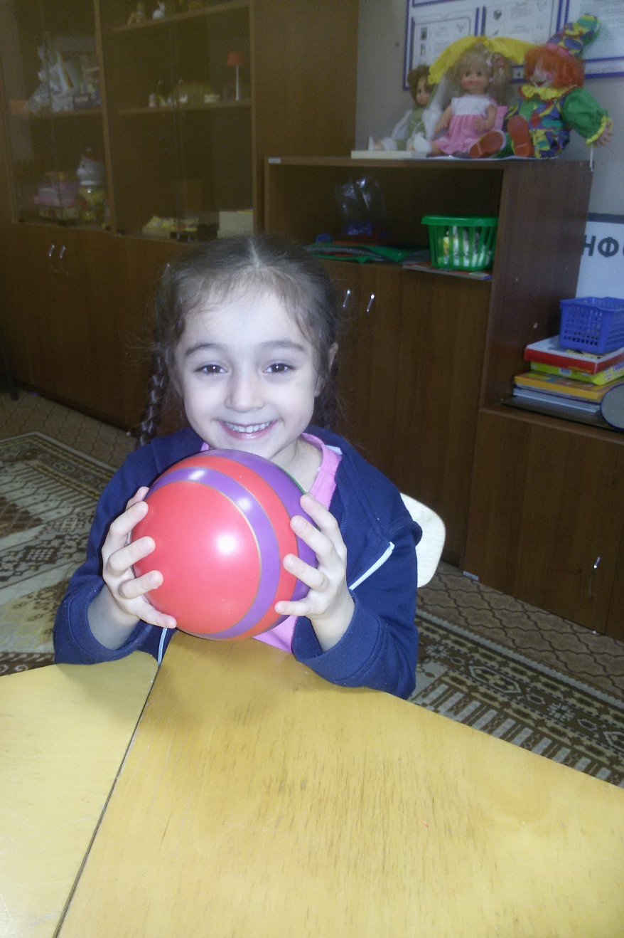
ИГРА: «СКАЖИ НАОБОРОТ»
Мягкий – твёрдый
Умный –
Лёгкий –
Мелкий –
Тёмный –
Ясный –
Печальный –
Добрый –
Чистый –
Низкий –
Медленный -

Slide 26
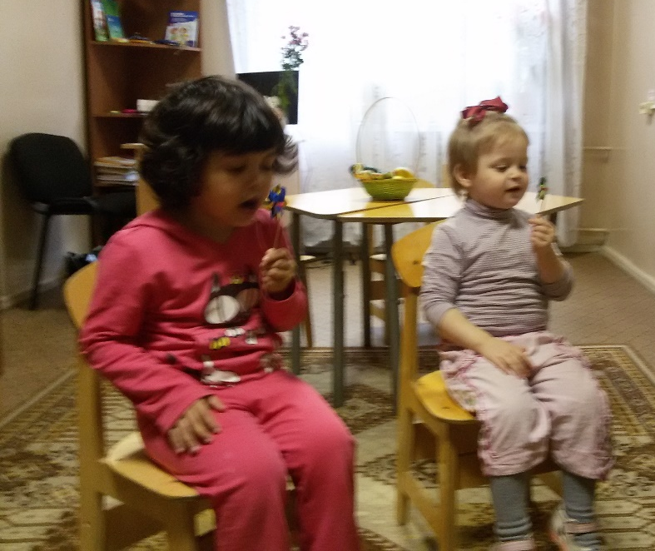
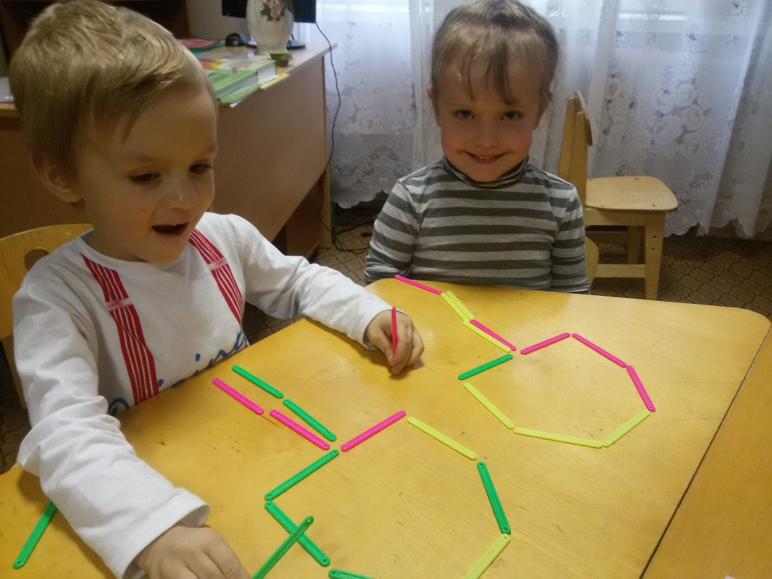
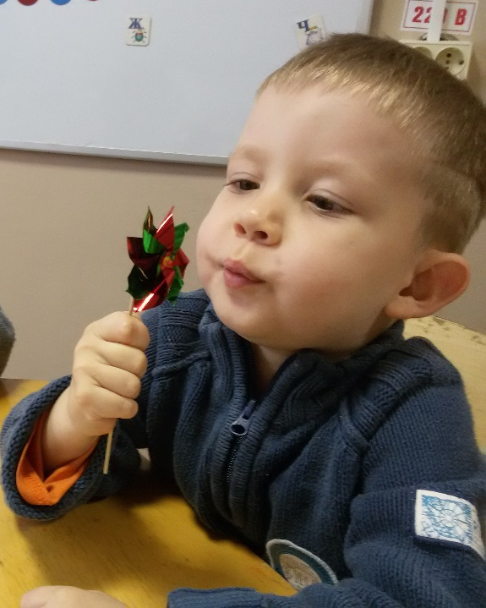
Игры на развитие пространственного мышления и мелкой моторики
Игры на развитие воздушной струи

Slide 27
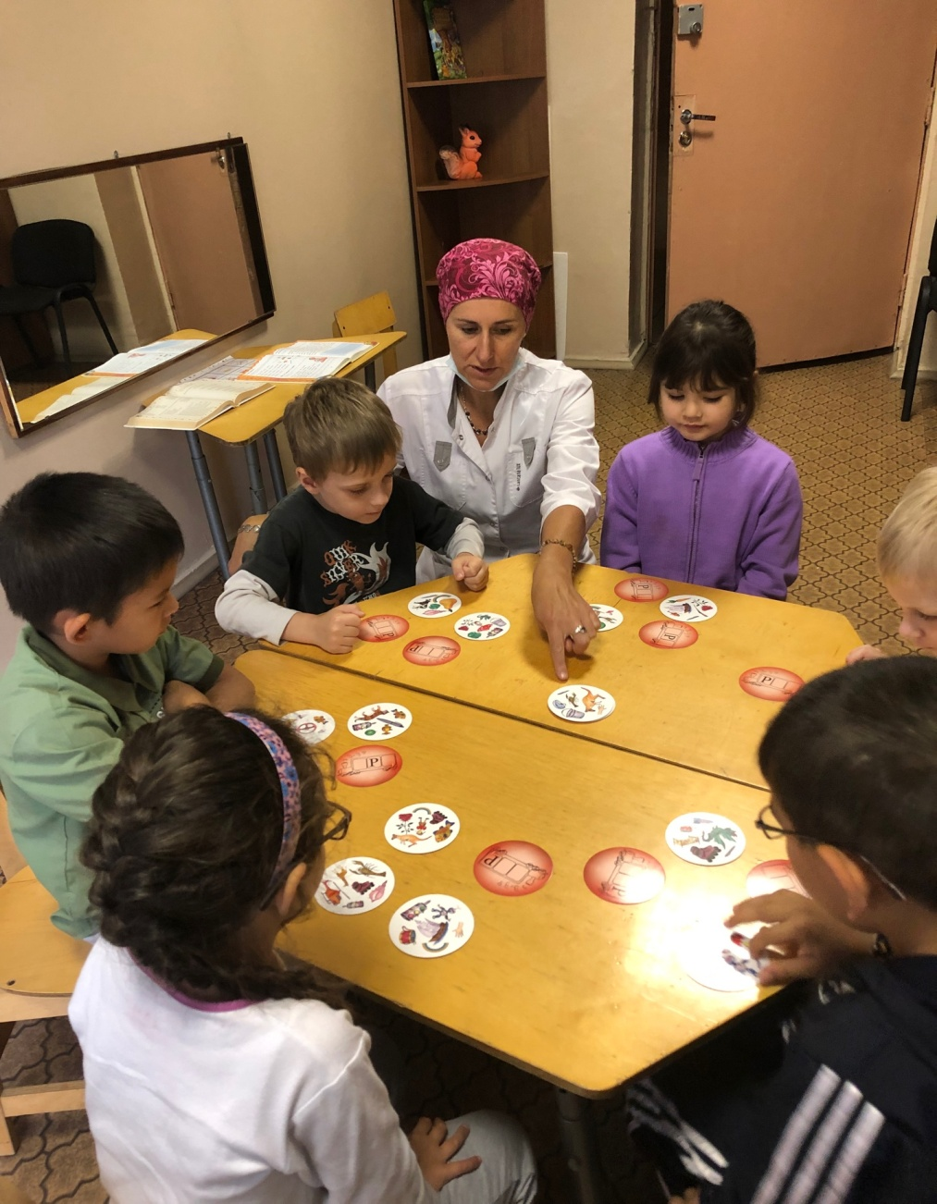
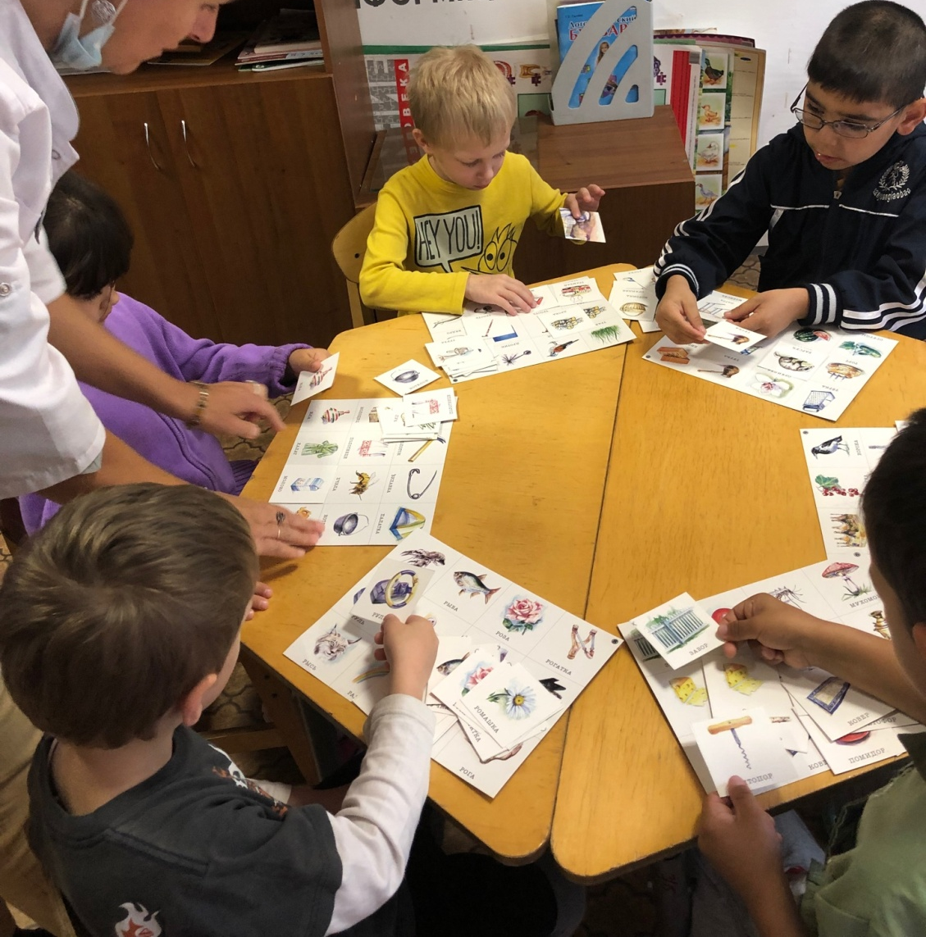
Игры на автоматизацию звуков

Slide 28
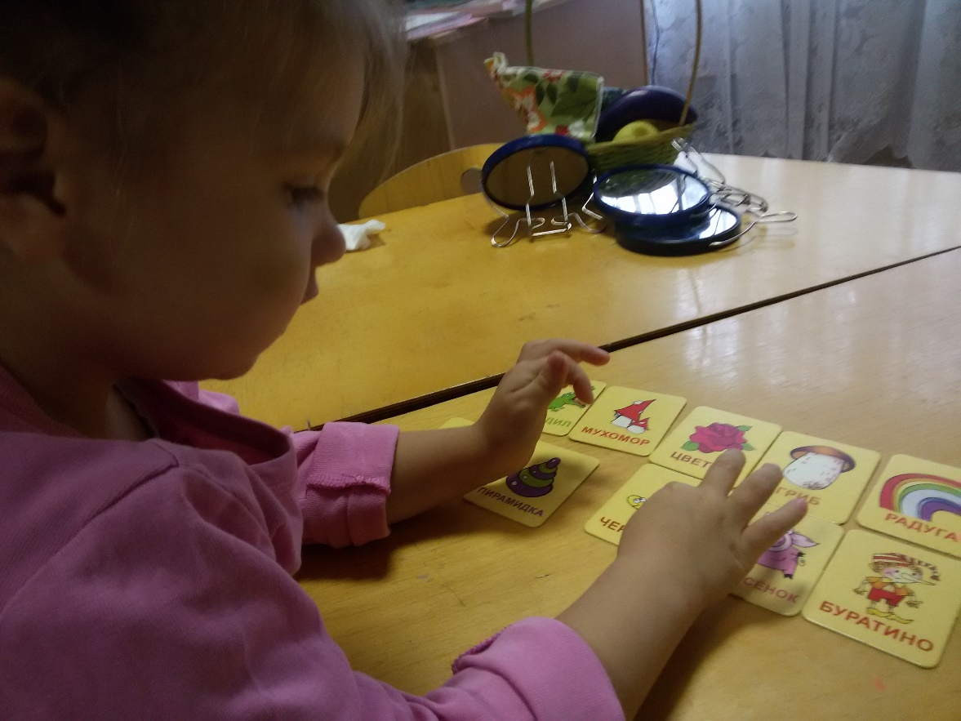
« ОДИН – МНОГО»
Крыло –
Ухо –
Стул –
Сон –
Глаз –
Город –
Носок –
Дерево –
Нос –
Цыплёнок –

Slide 29
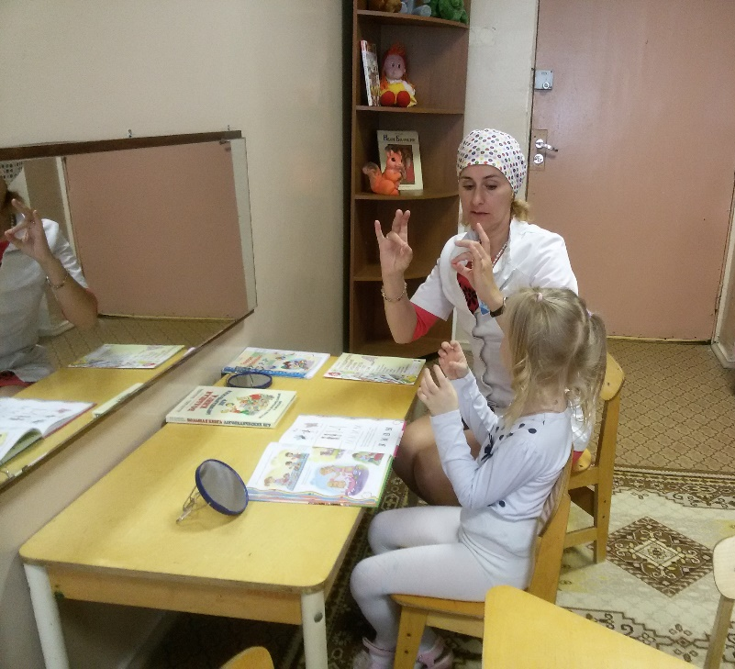
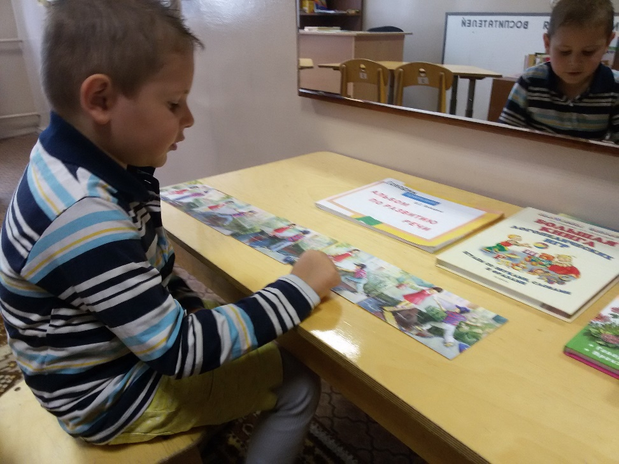


Пальчиковые игры
Игра: «Что сначала?»

Slide 30


Плюсы посещения логопедической группы
Коррекция звукопроизношения
Формирование грамотной, выразительной речи.
Развитие мелкой моторики рук, подготовка руки к письму в школе.
Совершенствование процессов восприятия, внимания, памяти,
и мышления.

Slide 31

Спасибо за внимание !

